Slide 1
Contiki OS
Κουρουτζίδης Θεόδωρος – Νικόλαος

Slide 2
Ιστορία
Σχεδιάστηκε από τον Adam Dunkels
Πρώτη έκδοση τον Μάρτιο 2003
Κύριος στόχος η δυνατότητα εκτέλεσης σε συσκευές:
  χαμηλού κόστους,
  χαμηλής κατανάλωσης,
  περιορισμένων δυνατοτήτων

Slide 3
Εφαρμογές
Συνιθέστερη εφαρμογή του Contiki OS, η δικτύωση ενσωματωμένων συστημάτων
Συχνά χρησιμοποιείται ως Λ/Σ που μπορεί να εκμεταλευτεί δυνατότητες παλαιών συστημάτων με περιορισμένες δυνατότητες
  Παραδείγματα: Gameboy, NES, Commodore 64 and 128

Slide 4
Δυνατότητες
Πλήρως λειτουργικός μικρο-πυρήνας που είναι σε θέση να “τρέξει” ακόμη και σε μικροελεγκτές των 8-bit
Επικοινωνία διεργασιών μέσω συμβάντων (Event Driven)
Υποστήριξη TCP/IP
Δυναμική εκκίνηση & τερματισμός προγραμμάτων
Ελάχιστες απαιτήσεις σε μνήμη
Preemptive & Cooperative

Slide 5
Event Driven
Η λειτουργία του πυρήνα στηρίζεται σε συμβάντα πραγματικού χρόνου
  Οι διεργασίες στέλνουν στον πυρήνα συμβάντα και αυτός τα προωθεί στον αντίστοιχο αποδέκτη (event handler)
  Βασικό μειονέκτημα: υπολογισμοί μεγάλης διάρκειας

Slide 6
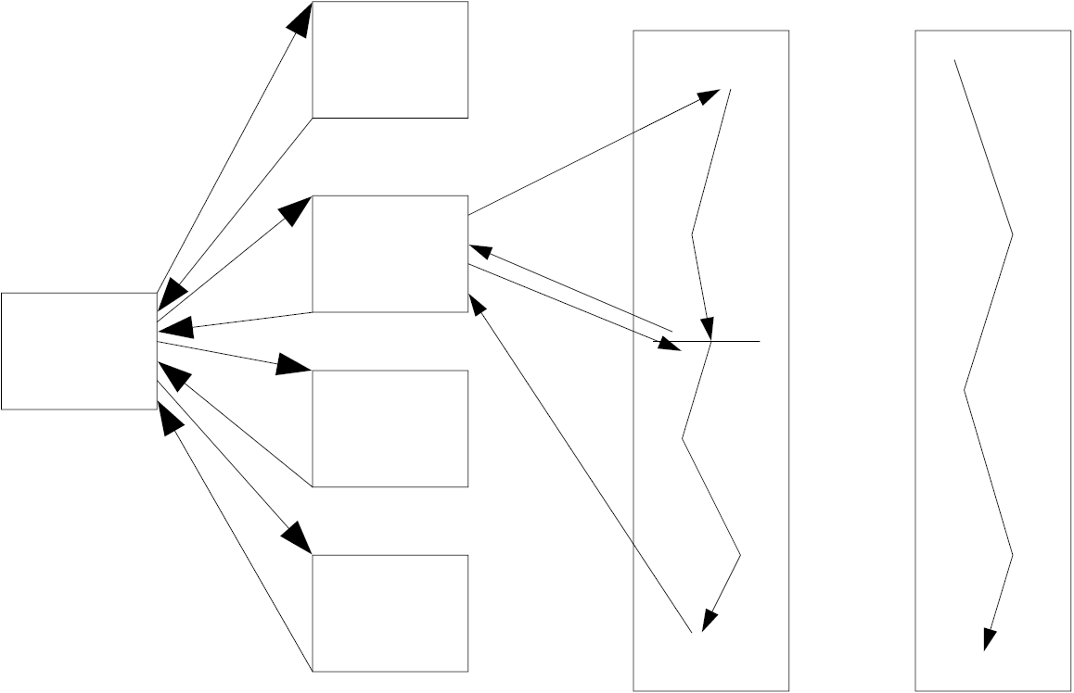
Event Driven (2)
Thread
Thread
Event
Event
Kernel
Event
Event

Slide 7
TCP/IP
O Adam Dunkels κατέστησε δυνατή τη χρήση του πρωτοκόλλου TCP/IP δημιουργώντας μια στίβα TCP/IP (μIP) όπου
  Απαιτεί ελάχιστη μνήμη
  Ελάχιστες γραμμές κώδικα για χρήση του πρωτοκόλλου

Slide 8
Dynamic Program Loading
Τόσο ο πυρήνας όσο και ο κώδικας του προγράμματος αποθηκεύονται στην ROM
  Ο κώδικας του προγράμματος φορτώνεται στη φάση της εκτέλεσης
  Δυνατότητα φόρτωσης κώδικα και από τη RAM

Slide 9
Memory Requirements
Ένα πρόγραμμα που υποστηρίζει τις βασικές λειτουργίες του Contiki (multitasking,TCP/IP) χρειάζεται περίπου 32 – 40 KB για μεταγλώττιση

Slide 10
Process
Κάθε τμήμα κώδικα στο Contiki ανήκει σε ένα από τα παρακάτω execution contexts:
  Cooperative: τμήμα κώδικα που τρέχει διαδοχικά, λαμβάνοντας όμως υπόψην την κατάσταση των υπόλοιπων τμημάτων (yield). Οι διεργασίες τρέχουν σε Cooperative context
  Preemptive: τμήμα κώδικα που έχει τη δυνατότητα να διακόψει (interrupt) μια διεργασία πριν αυτή ολοκληρωθεί. Αφού ολοκληρωθεί το preemptive τμήμα κώδικα η διεργασία μπορεί να συνεχίσει κανονικά την εκτέλεση.

Slide 11
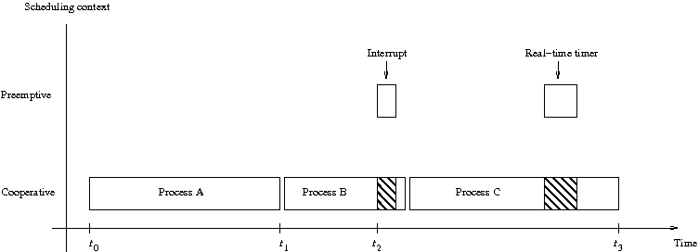

Slide 12
Process (2)
Στο Contiki κάθε πρόγραμμα αποτελείται από μια ή περισσότερες διεργασίες
Η έναρξη κάθε διεργασίας μπορεί να πραγματοποιηθεί είτε κατά την εκκίνηση του λειτουργικού συστήματος είτε κατά τη διάρκεια της εκτέλεσης αυτού.

Slide 13
Process (3)
Δομή μιας διεργασίας:
  Control Block
  Process protothread

Slide 14
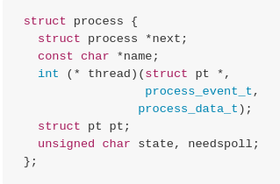
Control Block

Slide 15
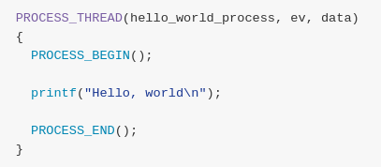
Protothread

Slide 16
Process (4)
PROTOTHREAD img
Τα protothreads δίνουν τη δυνατότητα σε συναρτήσεις (γραμμένες σε C ) να λειτουργούν όμοια με νήματα (threads) χωρίς όμως να αυξάνεται η μνήμη που δεσμεύεται από το σύστημα (memory-constrained). Αυτό συμβαίνει γιατί δεν διαθέτουν αυτόνομη στίβα (τοπικές μεταβλητές,παράμετροι συναρτήσεων, διευθύνσεις επιστροφής)

Slide 17
Events
Δυο είδη συμβάντων:
  Ασύγχρονα
    Χρήση ουράς συμβάντων
    Ο πυρήνας διαβάζει ένα προς ένα τα στοιχεία της ουράς και τα παραδίδει στον παραλήπτη – διεργασία (process invoke)
    Δεν υπάρχει εγγύηση άμεσης εκτέλεσης
  Σύγχρονα
    Άμεση παράδωση συμβάντος στον παραλήπτη – διεργασία
    Διακοπή ροής λοιπών διεργασιών μέχρι την ολοκήρωση εκτέλεσης του event handler

Slide 18
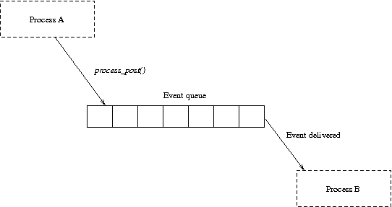
Events (2)

Slide 19
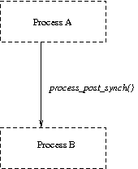
Events (3)

Slide 20
